Slide 1


Slide 2





https://t.me/Presentationyosef
presentation
برزنتيشن العلوم للمرحلة الابتدائية

Slide 3
الطريقة العلمية

Slide 4
الطريقة العلمية
الأهداف
توضيح الخطوات التي يستخدمها العلماء لاستقصاء الأسئلة

Slide 5
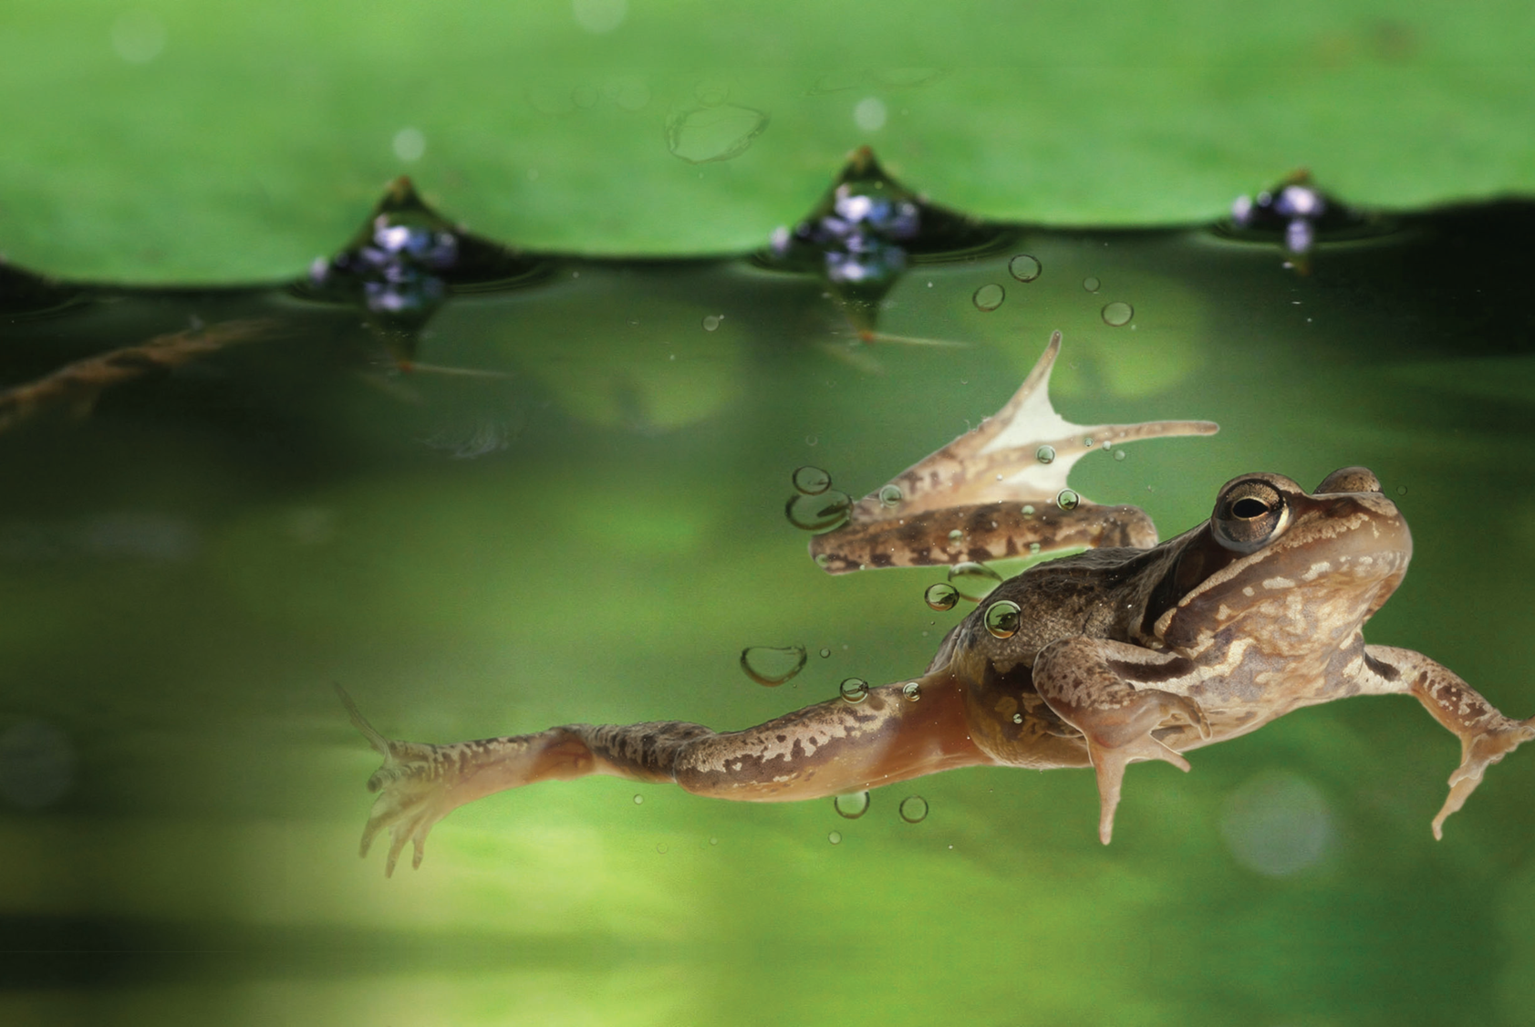
الطريقة العلمية
أنظر و اتساءل
هذا الضفدع يستطيع السباحة ! تُرى كيف يتحرك
يسأل العلماء مثل هذا السؤال
ثم يتبعون الخطوات ليعرفوا الإجابة
يتحرك الضفدع بإستخدام قوائمه الخلفية

Slide 6
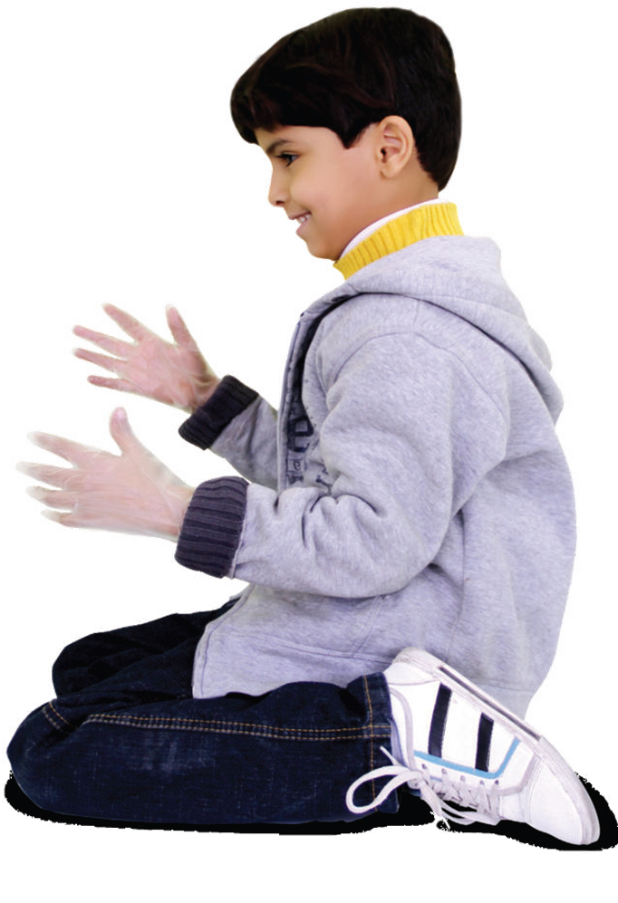
الطريقة العلمية
مَا المَسافَةُ الَّتي يُمْكِنُ أَنْ يَقْفِزَها الضِّفْدَعُ؟
يَقُومُ العُلَماءُ بالْاسْتِقْصاءِ مُتَّبِعِينَ خُطُواتٍ مُعَيَّنَةً
هَذا ما يُعْرَفُ بِالطَّريقَةِ العِلْمِيَّةِ
وفيما يَلِي خُطُواتُ الطَّرِيقَةِ العِلْمِيَّةِ الَّتي اتَّبَعَها أَحَدُ الطُّلابِ

Slide 7


الطريقة العلمية
أسأَلُ سؤالًا
سُؤالُ خَالِدٍ هُوَ:
هَلْ يُؤَثِّرُحَجْمُ الضفْدَعِ في المسافَةِ الّتي يَقْفِزُها؟
أتَوَقَعَّ
تَوَقَّعَ خَالِدٌ أَنَّ الإِجَابَةَ عَنْ هَذا السُّؤَالِ هيَ "نَعَمْ"،
الضِّفْدَعَ الكَبيرَ يَقْفِزُ مَسافَةً أَطْوَلَ مِنَ الضِّفْدَعِ الصَّغيرِ؛ لِأَنَّ أَرْجُلَهُ أَطْوَلُ

Slide 8
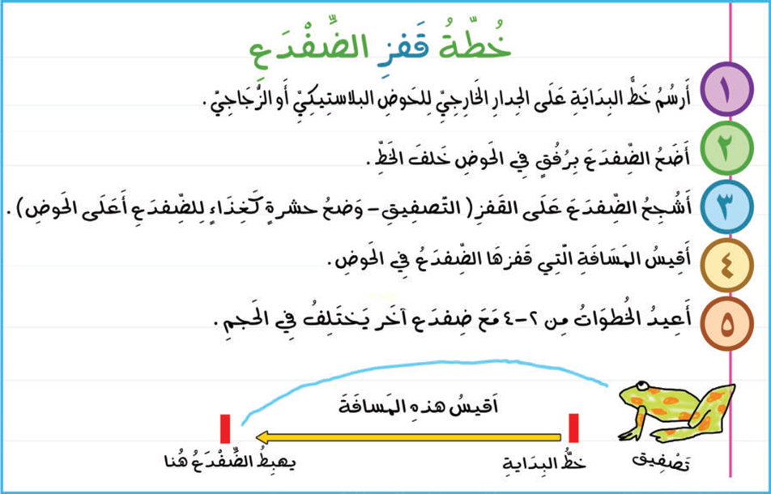

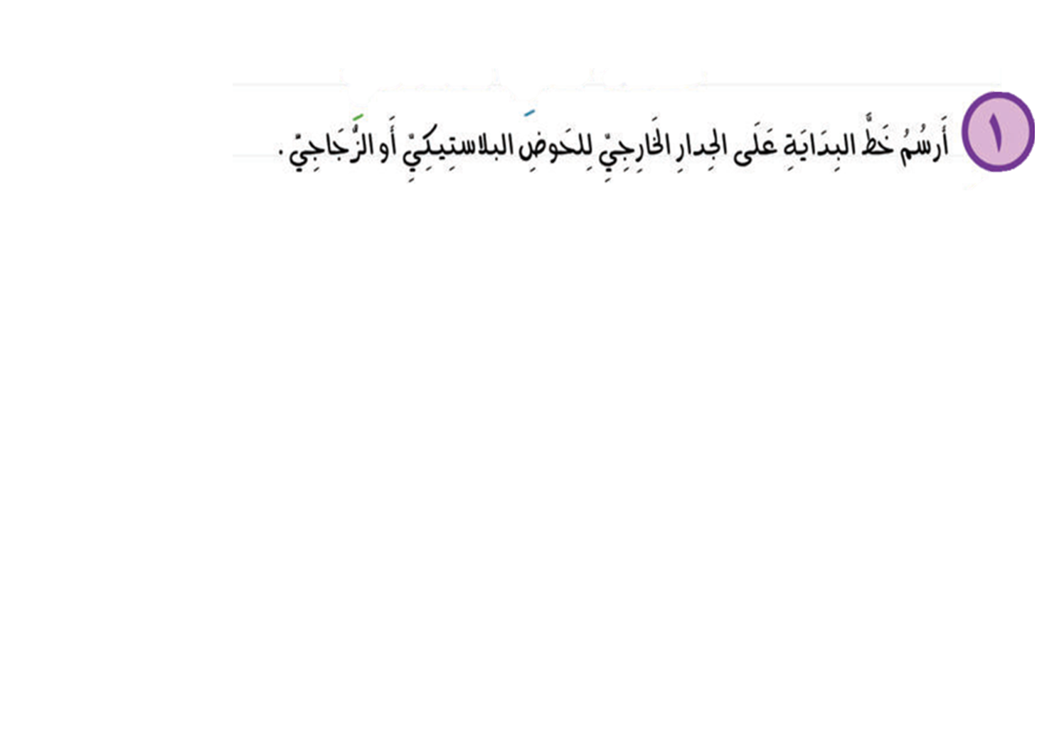

الطريقة العلمية
أضعُ خُطَّةً
كَتَبَ خَالِدٌ خُطَّتَه لِيخْتَبِرَ فِكْرَتَه، ولِيَسْتَطِيعَ الآخَرونَ اتِّباعَها.

Slide 9
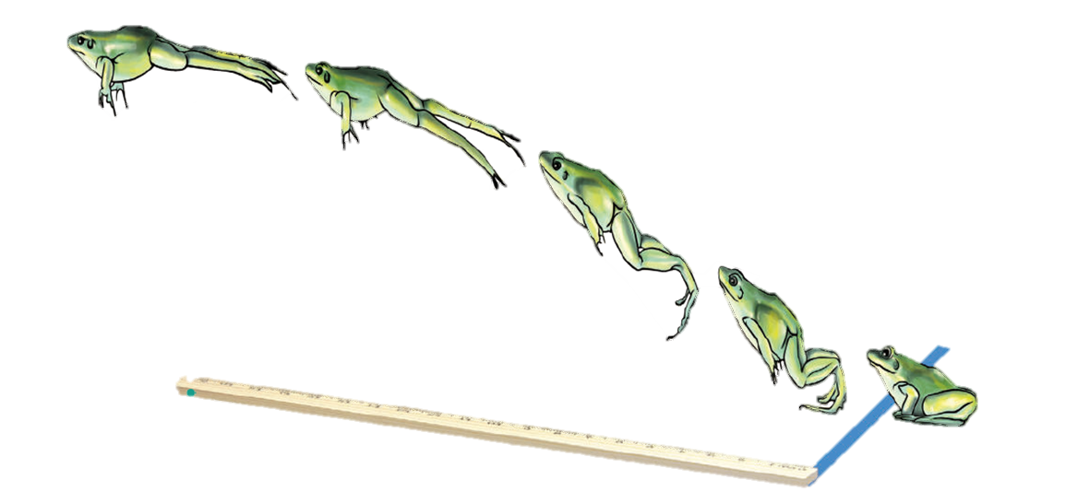
الطريقة العلمية
أُنَفِّذُ الْخُطَّةَ
يَتَّبِعُ خَالِدٌ خُطَّتَهُ، وَقَدْ يُغَيِّرُ بَعْضَ خُطُوَاتِهَا إذَا لَمْ يَصِلْ إِلَى نَتِيجَةٍ.
يَسْتَعْمِلُ خَالِدُ مَهَارَاتِهِ العِلْمِيَّةَ لِيُلَاحِظَ َحرَكَةَ وَقَفَزِ الضَّفَادِعَ فِي الحَوْضِ.
أُلإحِظُ

Slide 10
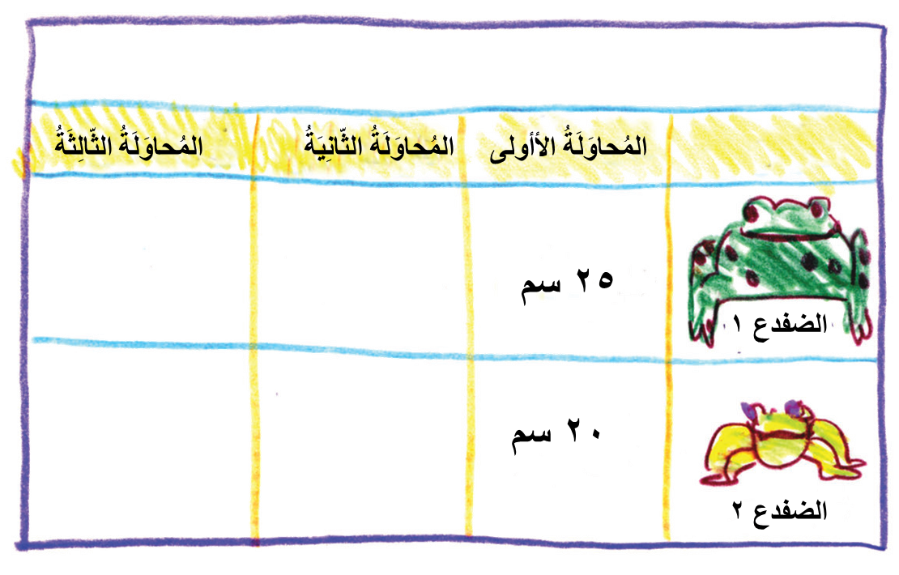
الطريقة العلمية
مَا النَّتائِجُ الَّتي أَتَوَصَّلُ إِلَيْهَا؟
رَسَمَ خَالِدٌ جَدْوَلْاً يُبَيِّنُ فيهِ المَسافَةَ الَّتي يَقْفِزُها كُلُّ ضِفْدَعٍ.
أُسجِّلُ النَّتائِجَ

Slide 11
الطريقة العلمية
أُعيدُ تَنْفيذَ الخُطَّةِ
جَرَّبَ خَالدِ أنَ يَقْفِزَ كُلُّ ضِفْدَع ثَلاثَ مَرّاتٍ،
وَسَاعَدَه ذَلكِ عَلى مَعْرِفَةِ مَا إذِا كَانَتِ النَّتائِجُ الَّتي تَوَصَّلَ إِلَيْهَا صَحِيحَة

Slide 12
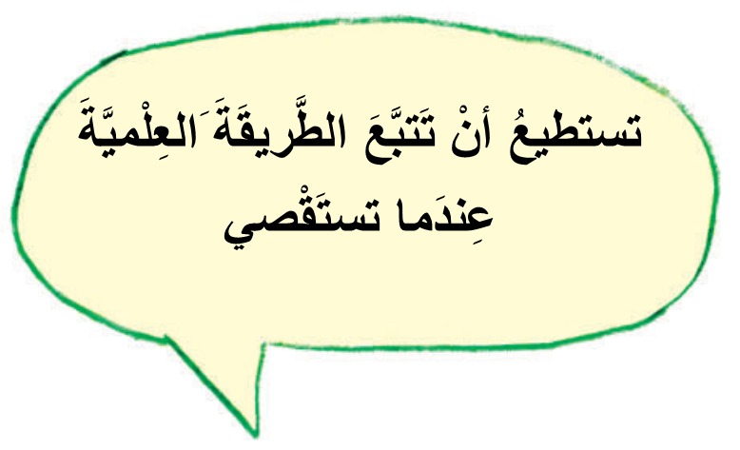
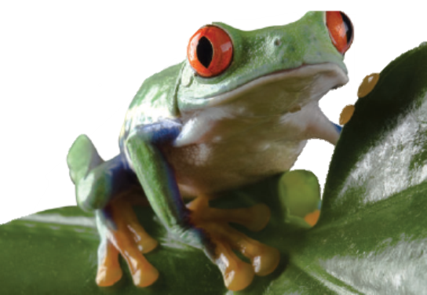
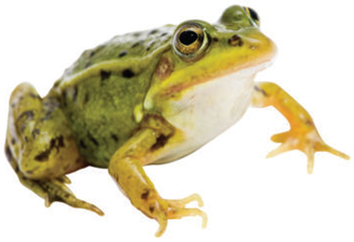
الطريقة العلمية
أستَخْلِصُ النَّتائِجَ
فَسَّرَ خَالِدٌ نَتائِجَ تَجْرِبَتِهِ
ناقَشَ خَالِدٌ النَّتائِجَ الَّتي تَوَصَّلَ إلَيْهَا مَعَ زُمَلائِهِ فِي الصَّفِّ.
يُؤَدِّي هَذا إِلَى التَّفْكِيرِ فِي سُؤَالٍ جَدِيدٍ وَتَنْفِيذِ اسْتِقْصَاءٍ جدِيدٍ.

Slide 13
الطريقة العلمية

Slide 14

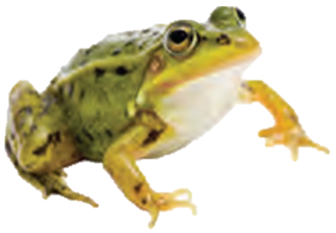
الطريقة العلمية
1. مَا أَهَمِّيَّةُ أَنْ يَضَعَ العُلَمَاءُ خُطَّةً؟
الخطة مهمة للعلماء الآخرين لاتباعها ومعرفة هل سيحصلون على النتائج نفسها، وتغييرها
إذا لم تحقق الهدف، كما أنها مهمة للآخرين ليعرفوا كيف حصل العلماء على النتائج
2. أَكْتُبُ. لِمَاذَا يُسَجِّلُ العُلَمَاءُ خُطَطَهُمْ؟
يكتب العلماء خططهم لئلا ينسوا الخطوات التي سيتخذونها، ولكي يتبعها الآخرون

Slide 15
انتهى الجزء الثاني

Slide 16
اعداد
أ. يوسف البلوي

